Slide 1
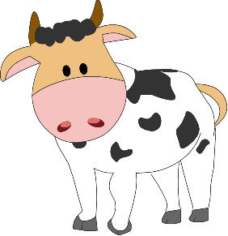
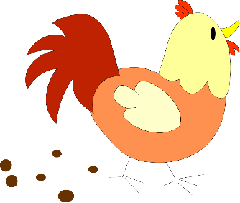
1Quiz :
Hygiène à la ferme
Prêt(e) à tester tes connaissances sur l’hygiène à la ferme?

Slide 2

2 A la ferme, tu peux rencontrer des microbes utiles et des microbes pathogènes.
Vrai
Faux

Slide 3
3Il y a plus de microbes utiles que de microbes pathogènes à la ferme.
Vrai
Faux

Slide 4
4Les lactobacilles, les bactéries thermophiles et les rhizobia sont des microbes utiles présents à la ferme.
Vrai
Faux

Slide 5
6 Les Lactobacilles sont des bactéries qui permettent de transformer le lait en yaourt.
Vrai
Faux

Slide 6
16Les microbes thermophiles transforment les déchets végétaux (plantes en décomposition) en nutriments pour la ferme, c’est-à-dire en compost.
Vrai
Faux

Slide 7
17Les plantes ont besoin d’ammoniac pour pousser. Elles sont aidées par des bactéries (les Rhizobia) qui transforment l’azote en ammoniac.
Vrai
Faux

Slide 8
6Certains microbes sont sans danger pour les animaux de la ferme mais ils peuvent rendre les humains malades.
Vrai
Faux

Slide 9
7Escherichia coli, Salmonella et Campylobacter sont des bactéries utiles et sans danger pour les animaux et l’Homme.
Elles sont utiles à l’animal mais peuvent provoquer des infections chez l’Humain.
Vrai
Faux

Slide 10
9E.coli est une bactérie vivant dans l’intestin des animaux.
Vrai
Faux

Slide 11
10 Il est préférable de se laver les mains à l’eau et au savon plutôt que de mettre du gel hydroalcoolique, quand cela est possible.
Le gel ou les lingettes n’éliminent pas assez efficacement les microbes.
Vrai
Faux

Slide 12
11 Je peux manger mon sandwich sans risque pendant que je visite la ferme et caresse les animaux.
Pour ne pas me contaminer avec les microbes pathogènes de la ferme, je ne mange rien lorsque de je marche à travers la ferme, je mangerai dans un lieu aménagé pour le pique-nique après m’être lavé les mains ou avoir utilisé du gel hydro-alcooloque.
Vrai
Faux

Slide 13
12 Les symptômes principaux des infections liées aux microbes pathogènes de la ferme sont la diarrhée et les vomissements.
Vrai
Faux

Slide 14
13 Les microbes sont surtout présents sur le flanc, le cou et le dos d’un animal de la ferme.
Les microbes se concentrent au niveau de la bouche, de l’arrière-train et la queue et les pattes des animaux. Le flanc, le cou et les dos de l’animal sont les meilleurs endroits pour le caresser.
Vrai
Faux

Slide 15
14 Les microbes pathogènes de la ferme se trouvent à la fois chez les animaux, mais aussi sur les surfaces que les animaux touchent.
Les animaux peuvent toucher des objets, des clôtures avec leur bouche, leur arrière train et y déposer des microbes pathogènes.
Vrai
Faux

Slide 16
15Si je tombe malade après ma visite à la ferme, je ne retourne pas à l’école, je préviens mon médecin traitant et je bois beaucoup d’eau.
Vrai
Faux

Slide 17

8
Merci d’avoir répondu aux questions

